Slide 1
EfficientNet을 활용한 Deep-Fake Detect
21600567 이하림
22000176 김지민
22100421 심다영

Slide 2
목차
프로젝트 시작 계기
프로젝트 개요
기대효과

Slide 3
프로젝트 시작 계기

Slide 4
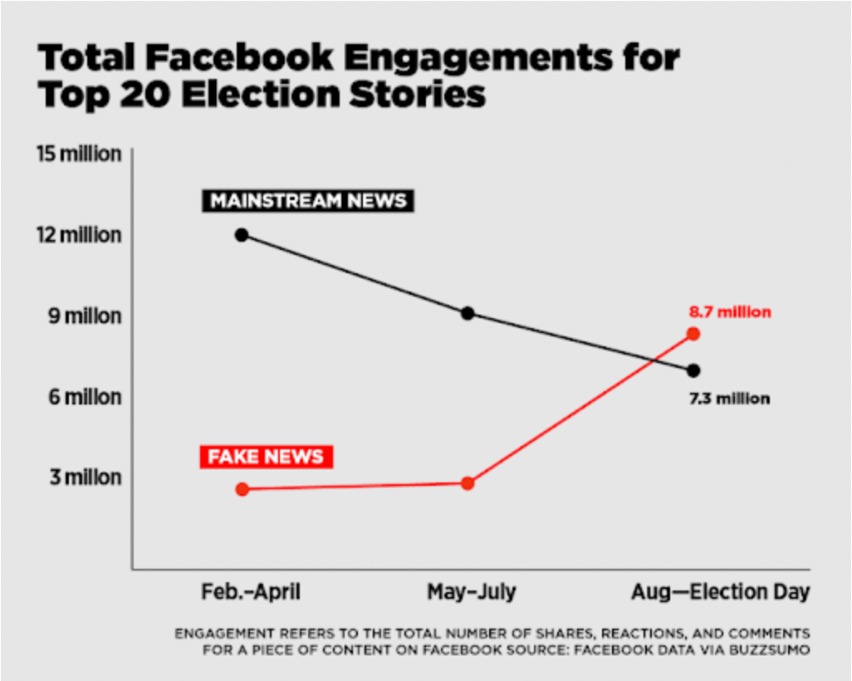
프로젝트 시작 계기
인공지능 기술의 발달
→ 육안으로 구분하기 어려운 정교한 가짜 동영상들의 증가 추세
약간의 딥러닝 지식만 있으면 누구든지 유명인을 이용한 여론몰이, 가짜뉴스를 제작할 수 있고 이는 디지털 성범죄, 딥페이크 피싱, 사기 등 사회적 문제 등을 야기함.
→ 일반인이 쉽게 판별하지 못하는 가짜 동영상 탐지 방안의 필요성

Slide 5
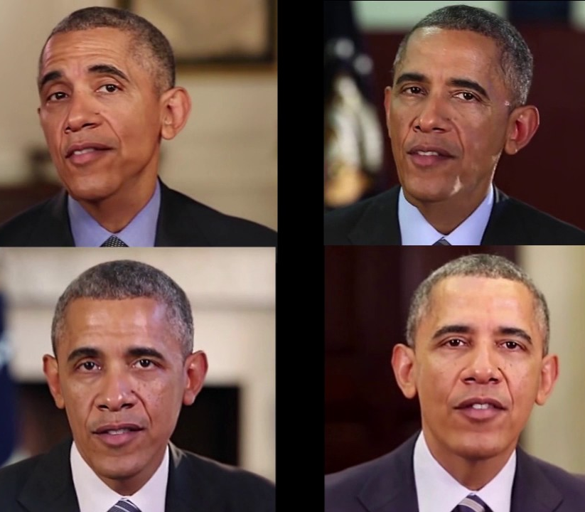
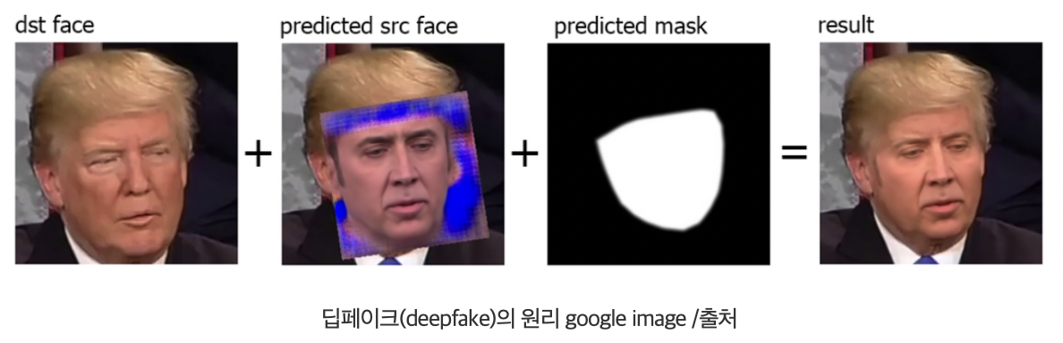
Deep Fake란?
딥러닝(Deep Learning) + 가짜(Fake) 의 합성어
인공지능을 기반으로 활용한 인간 이미지 합성 기술
원리: 자동 인코더
주어진 입력을 출력으로 재구성
특정 이미지 하나씩 쪼개어 분해
디코더가 원본으로 다시 재구성
작업 끊임없이 반복

Slide 6
2. 프로젝트 개요
Notes:
프로젝트 개요에 대해 말씀드리겠습니다.

Slide 7
프로젝트 개요
데이터 수집
인공지능 모델 선정
프로젝트 실행 방법
학습 및 결과 시각화
Notes:
프로젝트 개요는 다음과 같이 구성되어 있습니다. 데이터 수집, 인공지능 모델 선정, 프로젝트 실행 방법 마지막으로 학습 및 결과 시각화 입니다.

Slide 8
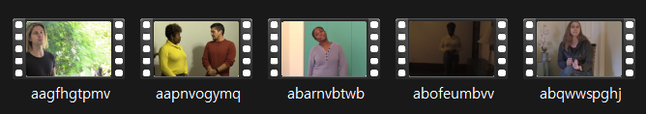
어떠한 데이터가?
DeepFake-TIMIT, FaceForensics++ (X) 정제하는데 시간이 많이 소요
기존 DeepFake-Detect에 제공되는 dataset 이용
Notes:
데이터는 다음과 같습니다. 예비보고서에 기재한 것처럼 DeepFake-TIMIT, FaceForensics++에서 제공되는 Data를 사용하려고 하였으나 정제하는 과정이 생각보다 많은 시간이 소요가 되어 기존 DeepFake-Detect에 제공되는 dataset을 이용하였습니다.

Slide 9
EfficientNet이란?
EfficientNet은 Image classification(이미지 분류)하는 모델
기존 ImageNet을 비롯하여 EfficientNet은 model scaling(depth scaling, width scaling, resolution scaling)을 이용하여 이미지를 분류 합니다.
Notes:
EfficientNet에 대하여 설명드리겠습니다. EfficientNet은 image classification을 하는 모델로 기존 imageNet을 비롯하여 model scaling인 depth scaling, width scaling, resolution scaling을 이용하여 이미지를 분류합니다. 다음 페이지에 model scaling인 depth scaling, width scaling, resolution scaling에 대해 간략히 설명드리겠습니다.

Slide 10
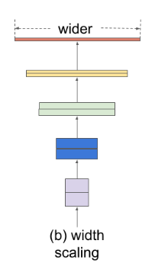
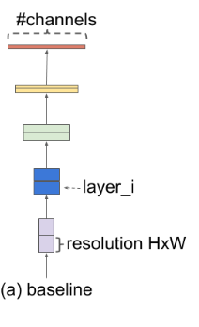
Model scaling
Width scaling: 각 레이어의 width를 키우면 정확도가 높아지지만 계산량이 제곱에 비례하여 증가한다.
Notes:
Width scaling은 각 레이어의 width의 크기를 확장하는 것으로 생각하면 됩니다. 각 레이어의 width를 키우면 정확도가 높아지지만 계산량이 제곱에 비례하여 증가하는 단점이 있습니다. (밑의 그림을 참고하면 알 수 있듯이 baseline과 비교하여 width scaling한 것의 각 레이어의 width가 넓은 것을 알 수 있습니다.)

Slide 11
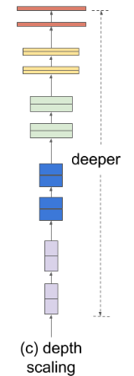
Model scaling
Depth scaling: 네트워크의 깊이가 증가할수록 모델의 capacity가 커지고 복잡한 feature를 잡아낼 수 있지만, vanishing gradient의 문제로 학습시키기가 더 어려워진다.
Notes:
Depth scaling은 각각 레이어의 개수를 증가시키는 것으로 생각하면 됩니다. 레이어의 개수가 많아지는 것, 즉 네트워크의 깊이가 증가할수록 모델의 capacity가 커지고 복잡한 feature를 잡아낼 수 있지만, vanishing gradient의 문제로 학습시키기 더 어려워지는 단점이 있습니다. (밑의 그림을 참조하시면 baseline과 비교하여 depth scaling한 것의 레이어의 개수가 2배 증가한 것을 알 수 있습니다.)

Slide 12
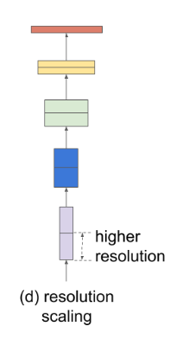
Model scaling
Resolution scaling: input image의 해상도를 키우면 더 세부적인 feature를 학습할 수 있어 정확도가 높아지지만 계산량이 제곱에 비례하여 증가한다.
Notes:
Resolution scaling은 input image의 해상도를 높이는 것으로 생각하시면 됩니다. input image의 해상도를 키우면 더 세부적인 feature를 학습할 수 있어 정확도가 높아지지만 width scaling과 마찬가지로 계산량이 제곱에 비례하여 증가하는 단점이 있습니다. (앞서 model scaling과 마찬가지로 그림을 참조하면 알 수 있듯이 baseline 보다 resolution scaling의 resolution부분이 좀 더 긴 것을 확인하실 수 있습니다.)

Slide 13
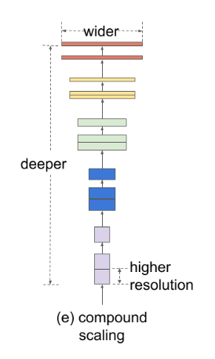
EfficientNet이란?
EfficientNet은 Depth scaling, Width scaling, Resolution scaling 이 3가지 방법에 대한 최적의 조합을 찾은 모델입니다. 즉, 3가지를 효율적으로 조절할 수 있는 compound scaling 방법을 제안한 모델입니다.
Notes:
EfficientNet은 이렇게 앞서 설명한 model scaling인 Depth scaling, Width Scaling, Resolution scaling 이 3가지 방법에 대한 최적의 조합을 찾은 모델입니다. 즉, 3가지를 효율적으로 조절할 수 있는 compound scaling 방법을 제안한 모델입니다.

Slide 14
EfficientNet이 아닌 다른 인공지능 모델의 문제점
ILSVRC(ImageNet Large Scale Visual Recognition Challenge)에서 더 깊어지고 커지면서 정확도가 높아지는 모델들이 여럿 발표되었다. 그러나 이미지를 분류 하는 정확도는 높아졌지만, 사용하는 자원 역시 크게 늘어났다.
기존에 있는 ImageNet들은 단순히 depth scaling, width scaling, resolution scaling중 한가지만을 이용하여 scaling up 시도를 하여 성능의 향상을 이끌어 내었습니다. 그러나 이러한 시도는 성능이 좋아짐에 따라 모델이 점점 무거워 지는 단점이 있습니다.
깊은 구조(deep architecture)를 가진 알고리즘 ConvNets는 종종 over-parameterized된다.
Notes:
EfficientNet이 아닌 다른 인공지능 모델의 문제점에 대해 말씀드리겠습니다.
ILSVRC 대회, 쉽게 말하면 이미지 인식 대회에서 더 깊어지고 커지면서 정확도가 높아지는 모델이 여럿 발표되고 있습니다. 그러나 이러한 모델은 정확도가 높아졌지만, 단점으로 사용하는 자원 역시 비례하여 크게 늘어났습니다.
또한 기존에 있는 imageNet들은 단순히 depth scaling, width scaling, resolution scaling 중 한가지만을 이용하여 scaling up 시도를 하여 성능의 향상을 이끌어 내었습니다. 그렇지만 이것 역시 성능이 좋아짐에 따라 모델이 점점 무거워 지는 단점이 있습니다.
마지막으로 깊은 구조를 가진 알고리즘 ConvNets은 종종 opver-paramterized를 요구하게 되는 즉, 자원의 이용이 많아지는 단점이 있습니다.
이러한 단점과 EfficientNet의 장점을 보여주는 그래프를 다음 페이지에 보여드리겠습니다.

Slide 15
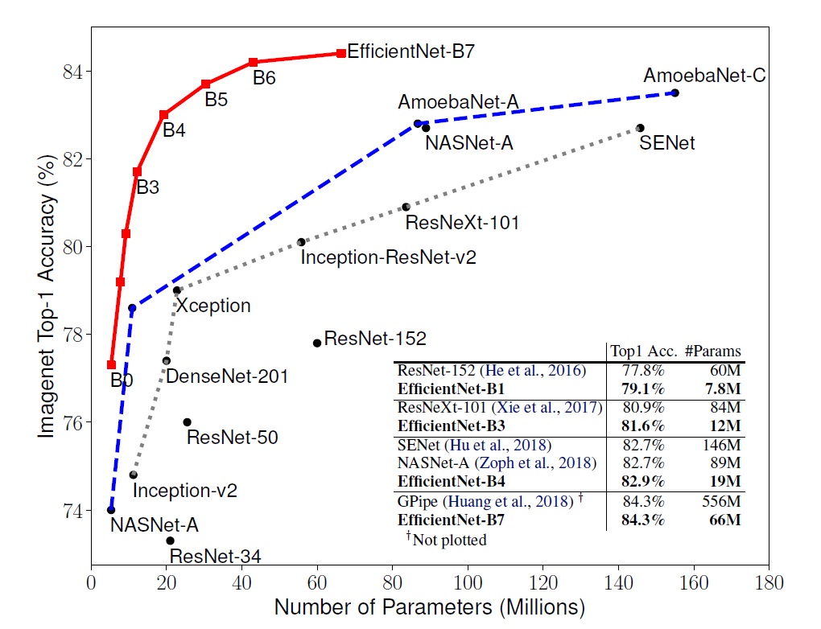
EfficientNet의 장점
EfficientNet은 기존 모델보다 8.4배 작으면서 6.1배 빠르고 더 높은 정확도를 갖는다.
Notes:
그래프를 보면 알 수 있듯이 EfficientNet은 기존 존재하는 imageNet 모델보다 8.4배 작으면서 6.1배 빠르고 더 높은 정확도를 갖는 것을 알 수 있습니다.
그래프의 대한 설명을 드리자면 그래프의 x축은 필요한 parameter의 개수를 y축은 accuracy를 나타낸 것입니다. 빨간색 그래프를 보면 알 수 있듯이 EfficientNet이 다른 모델보다 적은 parameter로 높은 accuracy를 갖는 것을 알 수 있습니다.

Slide 16

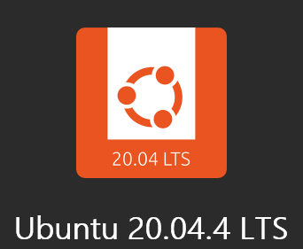

프로젝트 실행 방법
실행한 환경
WSL
Mac terminal
Notes:
프로젝트 실행 방법에 대해 말씀을 드리겠습니다. 실행한 환경은 다음과 같습니다. Window 가상환경에서 Ubuntu를 실행한 WSL과 Mac terminal, 마지막으로 jupyter에서 이 프로젝트를 실행해보았습니다.

Slide 17
프로젝트 실행 방법 in wsl, mac
git clone https://github.com/aaronchong888/DeepFake-Detect.git 을 입력
cd DeepFake-Detect 입력
pip install -r requirements.txt (Command ‘pip’ not found라는 문구가 나타날 시, sudo apt-get install python3-pip 를 입력한 후 입력)
Notes:
먼저 wsl과 mac에서 프로젝트를 실행하는 방법에 대해 말씀드리겠습니다.
1번줄에 명령어를 입력함으로써 프로젝트를 자신의 컴퓨의 복사 해옵니다.
그리고 2번 명령어를 입력해서 복사한 프로젝트안으로 이동합니다.
그 다음 3번 명령어를 입력하여 줍니다. 3번 명령어는 이 프로젝트를 수행하는데 있어 필요한 프로그램(numpy, split folders 등)을 설치하는 명령어입니다. 만약 Command ‘pip’ not found라는 문구가 나타날 시, sudo apt-get install python3-pip를 입력하여 pip를 설치하여 줍니다. 그 다음 3번 명령어를 다시 입력하면 됩니다.

Slide 18
프로젝트 실행 방법 in wsl, mac
00-convert_video_to_image.py 파일 내 코드를 다음과 같이 변경한다.
그리고 python3 00-convert_video_to_image.py을 입력
Notes:
이제 프로젝트 내 00-convert_video_to_image.py 파일이 있는데, 이 파일 내 변수 base_path의 값을 그림과 같이 바꾸어 줍니다. 그리고 5번 명령어를 입력해 줍니다. 이 과정은 비디오 프레임을 image로 바꾸는 과정입니다.

Slide 19
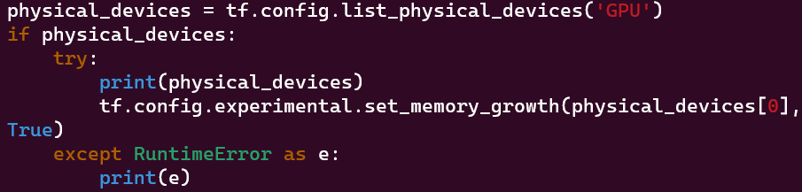
프로젝트 실행 방법 in wsl, mac
01a-crop_faces_with_mtcnn.py 파일 내 코드를 다음과 같이 변경한다.
before
after
Notes:
다음으로 프로젝트 내 01a-crop_faces_with_mtcnn.py 파일이 있는데, 이 파일내 코드를 다음 그림과 같이 바꾸어 줍니다. (그리고 다음 페이지에 추가적으로 더 변경할 부분에 대해 말씀드리겠습니다.)

Slide 20
프로젝트 실행 방법 in wsl, mac
01a-crop_faces_with_mtcnn.py 파일 내 코드를 다음과 같이 변경한다.
python3 01a-crop_faces_with_mtcnn.py을 입력
Notes:
그리고 (01a-crop_faces_with_mtcnn.py 파일 내) 변수 base_path의 값을 다음 그림과 같이 바꾸어 줍니다. 이렇게 변경된 내용을 저장한 후 8번 명령어를 입력 해주면 됩니다. 이 과정은 앞서 비디오 프레임에서 변환된 image에서 얼굴을 추출하는 과정입니다.

Slide 21

프로젝트 실행 방법 in wsl, mac
02-prepare_fake_real_dataset.py 파일 내 코드를 다음과 같이 변경한다.
Notes:
이제 프로젝트 내 02-prepare_fake_real_dataset.py 파일을 수정할 차례입니다. 첫번째로 다음 그림과 같이 split folders 사이에 _(언더바)를 없애줍니다.

Slide 22


프로젝트 실행 방법 in wsl, mac
02-prepare_fake_real_dataset.py 파일 내 코드를 다음과 같이 변경한다.
Notes:
그 다음으로 변수 base_path, dataset_path, tmp_fake_path의 값을 다음 그림과 같이 변경하여 줍니다.

Slide 23
프로젝트 실행 방법 in wsl, mac
마지막으로 02-prepare_fake_real_dataset.py 파일 내 코드를 다음과 같이 변경한다.
python3 02-prepare_fake_real_dataset.py를 입력해준다.
Notes:
이제 마지막으로 split folders사이의 _(언더바)를 제거해 주고 저장해주면 됩니다. 그리고 12번 명령어를 입력하시면 됩니다. 이 과정은 추출한 얼굴을 분류하는 과정입니다.

Slide 24


프로젝트 실행 방법 in wsl, mac
03-train_cnn.py 파일 내 코드를 다음과 같이 변경해준다.
Notes:
이제 마지막 파일인 03-train_cnn.py 파일만 수정하면 됩니다. 다음 그림과 같이 변수 dataset_path, tmp_debug_path의 값을 변경해줍니다.

Slide 25
프로젝트 실행 방법 in wsl, mac
03-train_cnn.py 파일 내 코드를 다음과 같이 변경해준다.
python3 03-train_cnn.py를 입력함으로써 학습을 시켜준다.
Notes:
그리고 변수 checkpoint_filepath의 값을 다음 그림과 같이 변경하고 저장한 후, 15번 명령어를 입력해 주면 됩니다. 이 과정은 앞서 분류한 얼굴들을 이용하여 학습하는 과정입니다.

Slide 26
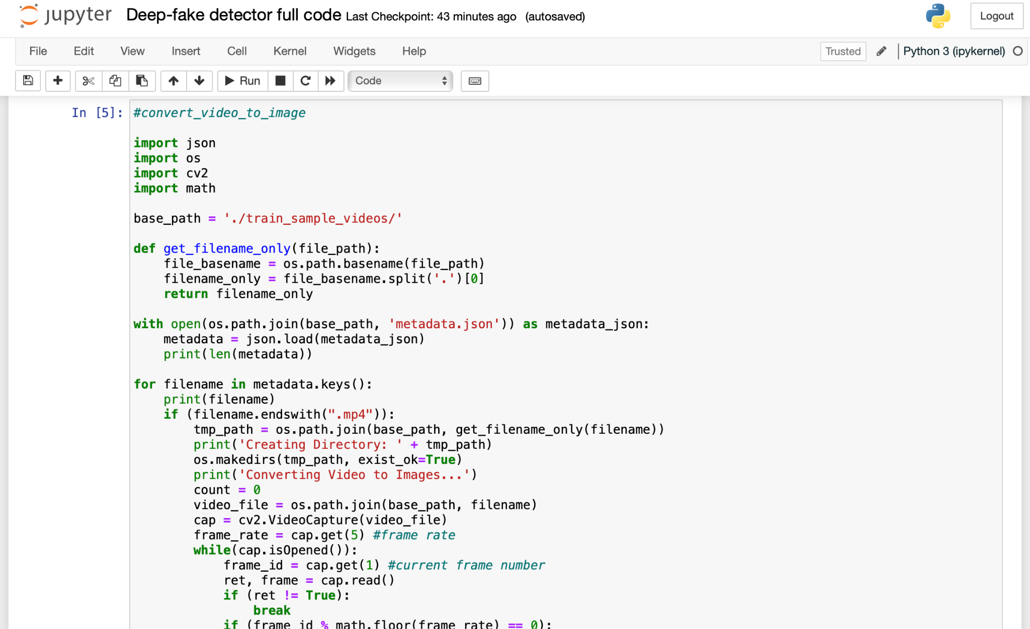
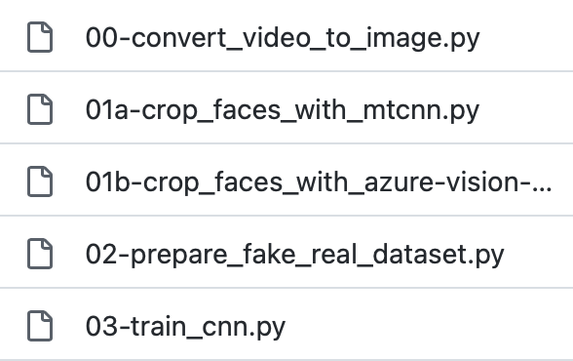
프로젝트 실행 방법 in jupyter
앞서 wsl, mac에서 실행한 방법과 같이 파일을 똑같이 수정한 후
py 파일들을 jupyter로 옮겨 한번에 실행
Notes:
이제 이 프로젝트를 jupyter에서 실행하는 방법에 대해 말씀드리겠습니다. 앞서 wsl, mac에서 실행한 방법과 같이 파일을 똑같이 수정한 후, 이 py 파일들을 jupyter에 옮겨 한번에 실행을 하면 됩니다.

Slide 27
학습 및 예측 결과의 시각화
Notes:
학습 및 예측 결과의 시각화에 대해 말씀 드리겠습니다.

Slide 28
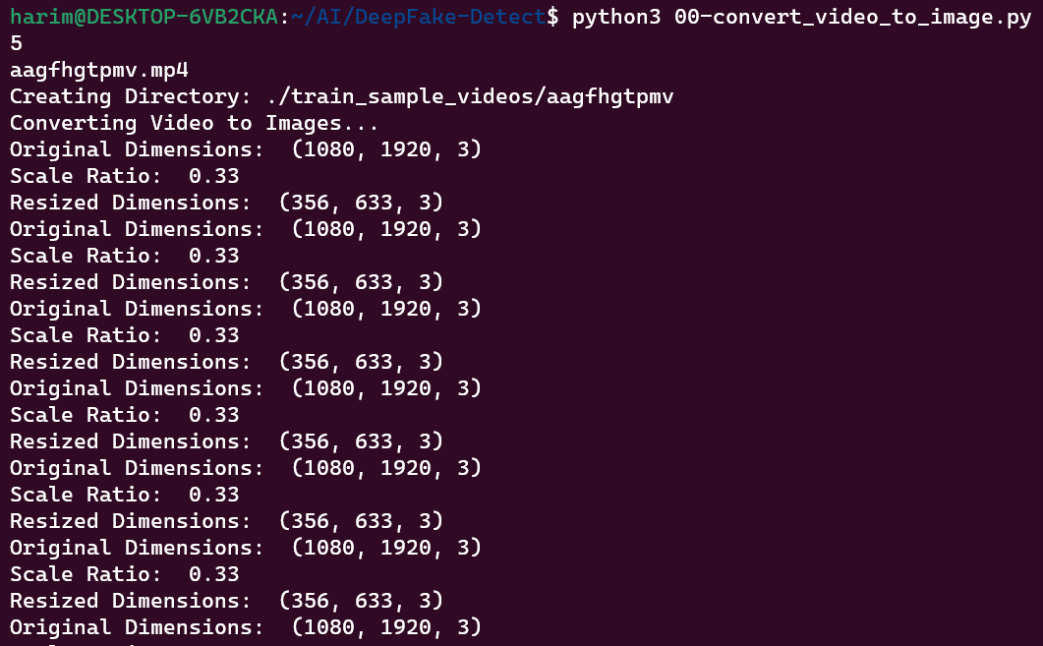
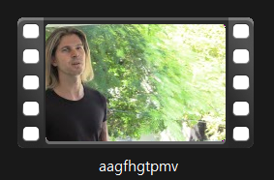
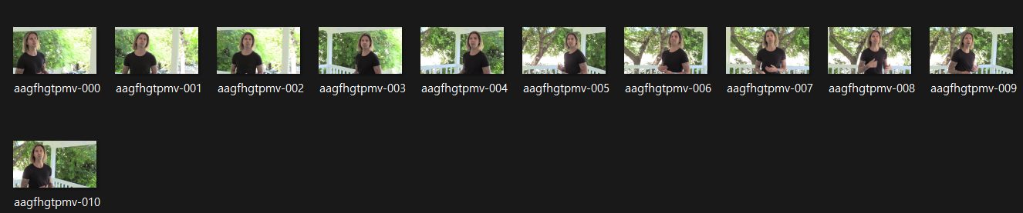
데이터 변환
비디오 프레임을 개별 이미지로 변환.
Notes:
모델을 학습하기에 앞서 영상 즉, 비디오 프레임으로 주어진 데이터를 EfficientNet이 학습하기 좋게 변환을 해야합니다. 먼저 비디오 프레임으로 주어진 데이터를 개별 이미지로 변환합니다.

Slide 29
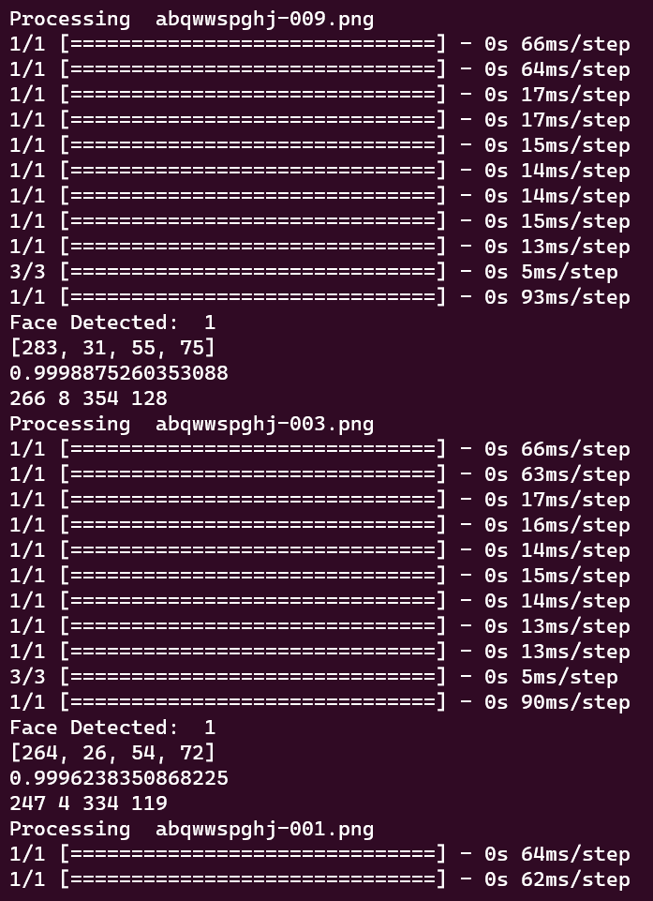
MTCNN을 이용하여 변환된 이미지에서 얼굴 추출
앞서 비디오 프레임을 이미지로 변환한 것에서 얼굴을 추출합니다.
이 때 사용된 MTCNN 모델은 MTCNN face detector를 참고하였고, 감지된 얼굴 경계 상자의 양쪽 30% 여백을 추가하고 95% 신뢰 임계값을 사용하여 얼굴 이미지를 캡쳐
Notes:
앞서 비디오 프레임을 개별 이미지로 변환한 것에서 얼굴을 추출합니다. 이 때 사용된 MTCNN 모델은 MTCNN face detector를 참고하였고, 감지된 얼굴 경계 상자의 양쪽 30%의 여백을 추가하고 95% 신뢰 임계값을 사용하여 얼굴 이미지를 캡쳐하였습니다.

Slide 30
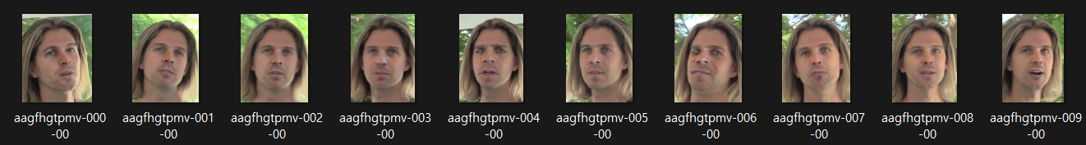
MTCNN을 이용하여 변환된 이미지에서 얼굴 추출
Notes:
개별 이미지에서 얼굴을 추출한 결과는 다음과 같습니다.

Slide 31
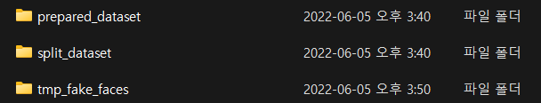

앞서 추출한 얼굴들 분류
앞서 추출한 얼굴들이 fake face(tmp_fake_faces)인지 real face(prepared_dataset -> real)인지 각각의 파일로 분류를 합니다.
tmp_fake_faces에서 추출된 fake face들 중 random하게 선택되어 복사
Notes:
이제 추출한 얼굴들이 fake face인지 real face인지 분류합니다. fake face일 경우 tmp_fake_faces 폴더 내 저장이 되고, real face일 경우 prepared_dataset 폴더 내 존재하는 real 폴더의 저장이 됩니다. 그리고 tmp_fake_faces 폴더 내 fake face 사진 중 random하게 선택되어 prepared_dataset 폴더 내 fake 폴더의 복사 됩니다.

Slide 32
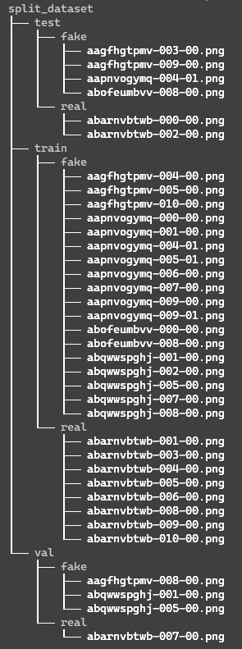
앞서 분류한 얼굴들 분할
Result:
앞서 분류된 이미지(fake, real)들을 train, validation, test으로 8:1:1로 분할 해줍니다.
Notes:
fake face인지 real face인지 분류된 face 이미지들을 학습하기에 앞서 분할을 해줍니다. 옆에 Result를 보면 알 수 있듯이 train, validation, test으로 8:1:1로 분할 해줍니다.

Slide 33
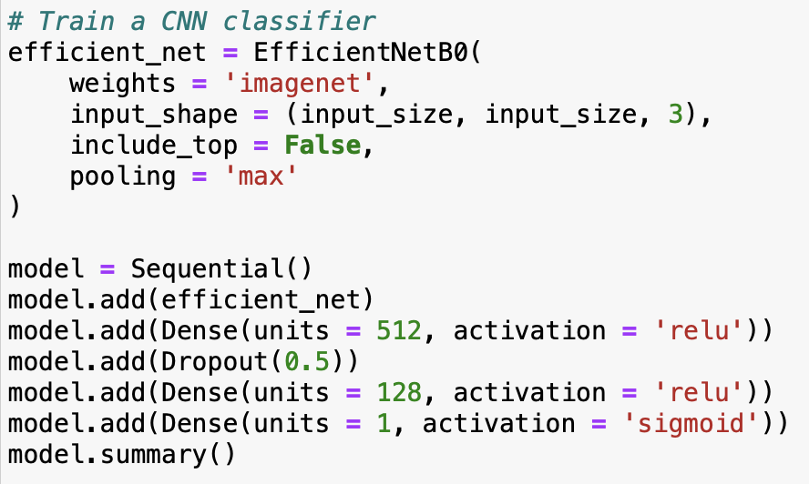
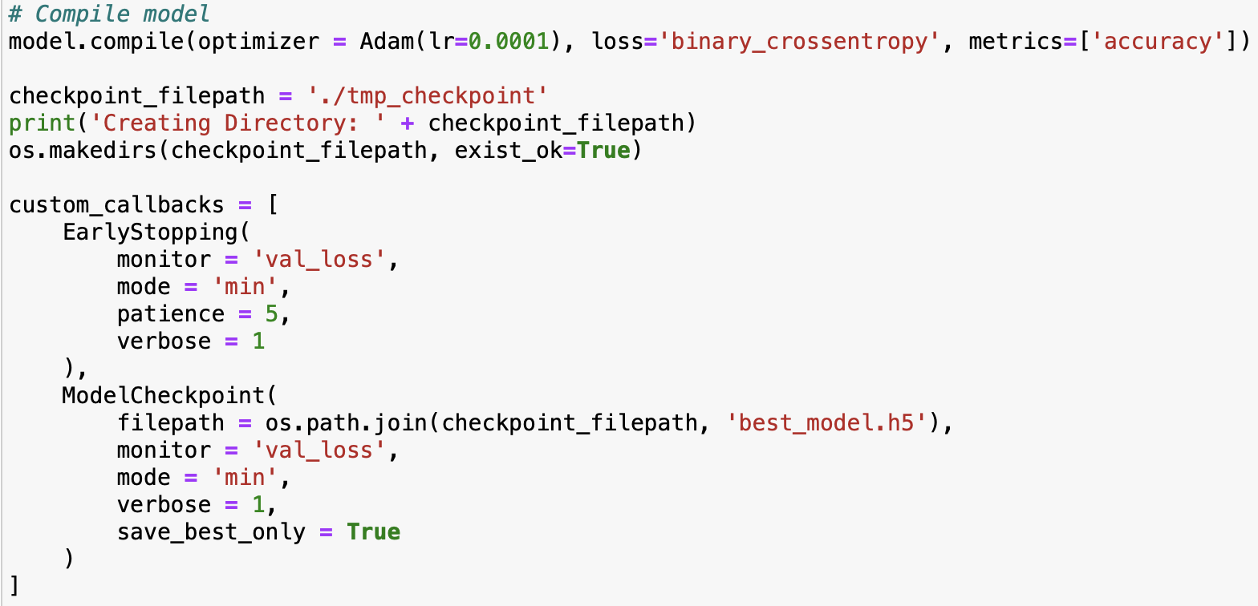
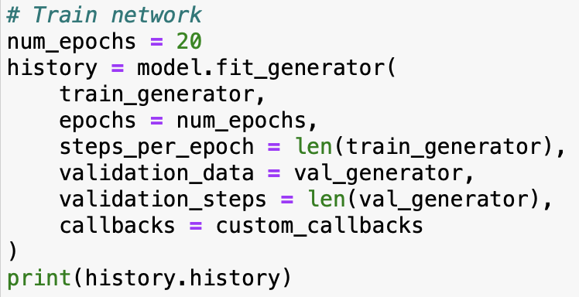
Model Training
Notes:
이제 분류, 분할된 face 이미지를 통해 모델을 학습시켜 줍니다.

Slide 34
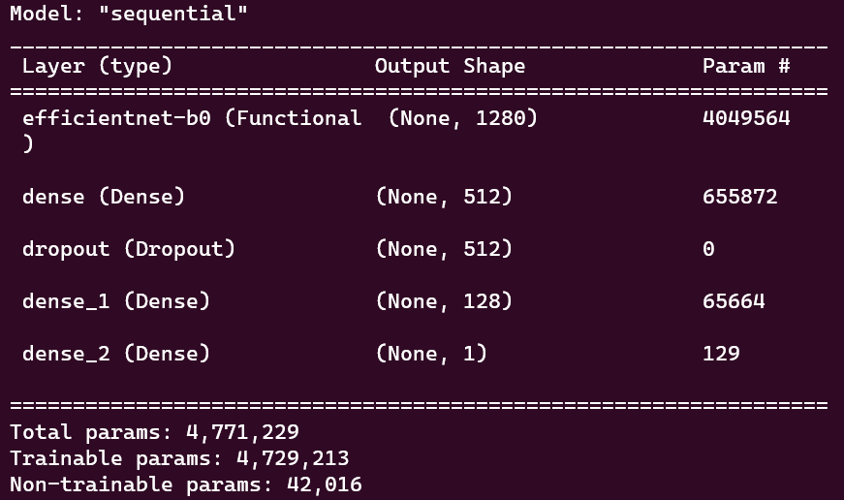
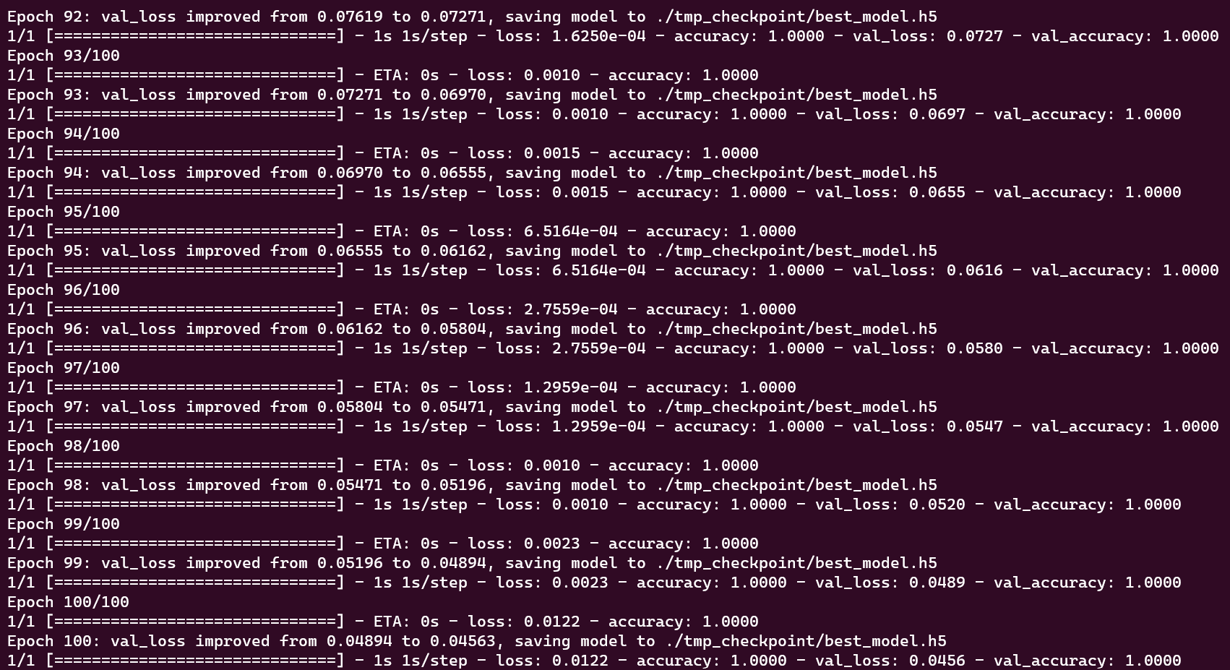
Model Training
Notes:
이제 분류, 분할된 face 이미지를 통해 모델을 학습시켜 줍니다.

Slide 35
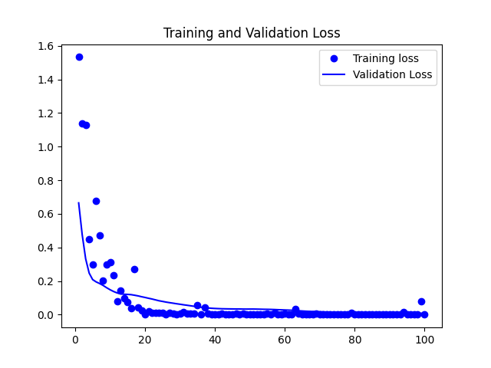
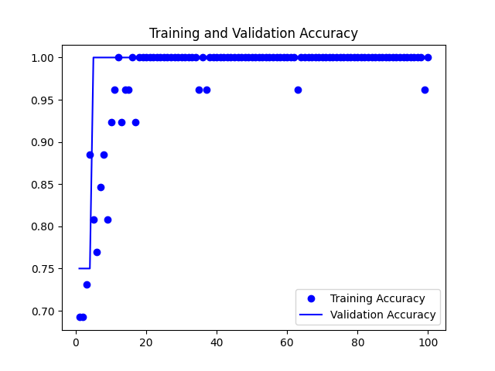
Model Training Result
epoch
epoch
Notes:
모델을 학습한 결과는 다음과 같습니다. training loss, validation loss가 epoch가 증가할 수록 0의 수렴하는 것을 볼 수 있고, training accuracy, validation accuracy는 epoch가 증가할 수록 1의 수렴하는 것을 볼 수 있습니다.

Slide 36
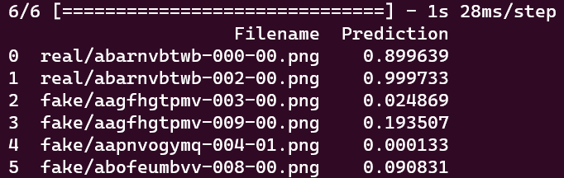
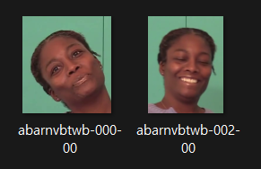
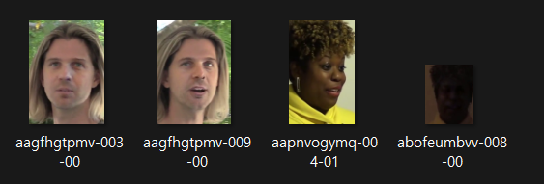
Testing Result
Notes:
이렇게 학습한 모델을 통해 test를 해본 결과 real face에 대한 Prediction 값은 1과 근접한 것을 볼 수 있고, fake face같은 경우 Prediction의 값이 0과 근접한 것을 알 수 있습니다.

Slide 37

기대효과와 느낀 점
EfficientNet의 개념을 이해하고 머신러닝에 적용된 사례를 통해 활용 과정을 파악함.
일반인이 쉽게 구별할 수 없는 딥페이크 진위 여부를 인공지능으로 파악하여 사회적 혼란을 방지할 수 있음을 파악함.
딥페이스 기능이 악용되지 않고 긍정적인 창조 활동에 활용될 수 있도록 도와줌.
→ 장점: 발음을 제대로 못하는 질병에 걸렸을 때에 음성 복원 가능, 영화의 더빙 개선
작업 환경이 달라 실행하는데에 어려움이 있었음.
명령어가 달라 오류가 발생했지만 에러의 원인을 파악하고 해결하는 과정에서 인공지능에 대한 자신감을 얻을 수 있었다.
코드를 실용적으로 활용할 수 있어서 학습에 도움이 되었다.
Notes:
마지막으로 이 프로젝트의 기대 효과에 대해 발표하도록 하겠습니다. 저희는 EfficientNet 의 개념을 이해하고 머신러닝에 적용된 사례를 통해 인공지능의 알고리즘이 실제 활용되는 경로에 대해 더욱 심오하게 배울 수 있었습니다. 또한 딥페이크 진위 여부를 인공지능으로 파악하여 사회적 혼란을 방지하는데에 사용이 될 수 있음을 알았습니다. 해당 알고리즘이 ‘AI 보안관’과 같은 역할을 하여 인공지능이 악용되지 않는 데에 힘을 쓰고 딥페이스 기능이 우리 사회에서 선한 곳에 창조적인 효과를 불어넣어 긍정적인 방향으로 사용되었으면 좋겠다고 생각을 하였습니다.
다음은 이 프로젝트를 진행하며 느낀점입니다. 작업환경이 달라 실행하는데에 어려움이 있었지만 다양한 에러의 원인을 파악하고 해결하는 과정에서 인공지능에 대한 이해도가 성장할 수 있습니다. 또한 실용적인 코드를 활용하는 과정에서 코드에 대한 어려움을 극복할 수 있었고 더불어 딥러닝에 대한 자신감을 가질 수 있었다는 평가가 있었습니다.
다음은 저희 레퍼스들로 발표를 마무리하겠습니다.
저희발표를 들어주셔서 감사합니다.

Slide 38
References
EfficientNet 설명
https://greeksharifa.github.io/computer%20vision/2022/03/01/EfficientNet/#1-introduction
https://lynnshin.tistory.com/53
ILSVRC과 기존 ImageNet
https://bskyvision.com/425
Deepfake-Detect git repository
https://github.com/aaronchong888/DeepFake-Detect

Slide 39
Q&A

